Slide 1
框架扩展1：
交互调试控制系统
检查点
调试进度管理器
搜索引擎
搜索引擎优化
一般修改位置
通用修复模板系统
测试路径
错误定位
预过滤器
验证器
框架扩展2：
针对特定类型错误的修复系统
定制修改位置
定制修复模板系统
精度优化
测试准则纠错算法
预处理
生成
验证

Slide 2
搜索引擎
源代码
代码行
修改顺序
错误定位
修复模板&
搜索空间定义
测试集
验证器
候选修改建议
修改建议
预过滤器

Slide 3
错误定位
搜索引擎
源代码
代码行
修改顺序
基于WALA的路径收集器
修复模板&
搜索空间定义
测试集
验证器
候选修改建议
修改建议
预过滤器

Slide 4

交互前端
源代码
测试集
输入
检查点
路径采集
代码行
修改顺序
更新
调试进度
管理器
错误定位
搜索引擎
验证器
修复方案列表

Slide 5
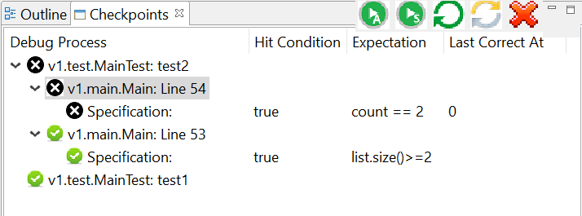
Checkpoint Marks

Slide 6
调试进度
管理器
检查点
搜索引擎
测试路径
错误定位
一般修改位置
通用修复模板系统
预过滤器
验证器
特定类型错误分析器
定制修改位置
定制修复模板系统

